Slide 1
CEPC主环磁铁永磁方案
初步设想
陈福三
2024.4.23

Slide 2
电磁铁/永磁磁铁的优缺点
加速器磁铁
电磁铁
常规电磁铁
超导磁铁
永磁磁铁
技术成熟，应用普遍
制约因素多，应用很少
 | 电磁铁 | 永磁磁铁
优点 | 可以改变电流调节磁场强度 超导磁铁可以产生极高磁场 通过削斜垫补改善磁场质量 | 不需加电，运行成本低 结构紧凑，节约纵向空间 不需电源、水冷等辅助系统
缺点 | 加电励磁损耗电能 需要电源、水冷等辅助系统 | 磁场强度不易调节 材料离散性大，磁场质量差 温度系数高，磁场受温度影响 高温、辐射容易导致退磁

Slide 3
加速器永磁磁铁的发展契机
节能环保理念越来越深入人心
  2020年9月，我国明确提出了“双碳”目标
  “绿色加速器”的概念在世界范围内得到响应
制约永磁磁铁应用的各种问题被逐步攻克
  磁块筛选匹配、磁场微调技术 → 减小磁铁离散性
  对磁块进行热处理 → 提高抗辐射能力
  设计磁块屏蔽结构 → 降低磁块辐射剂量
  FeNi合金温度补偿结构 → 补偿磁块温度系数
  ……

Slide 4
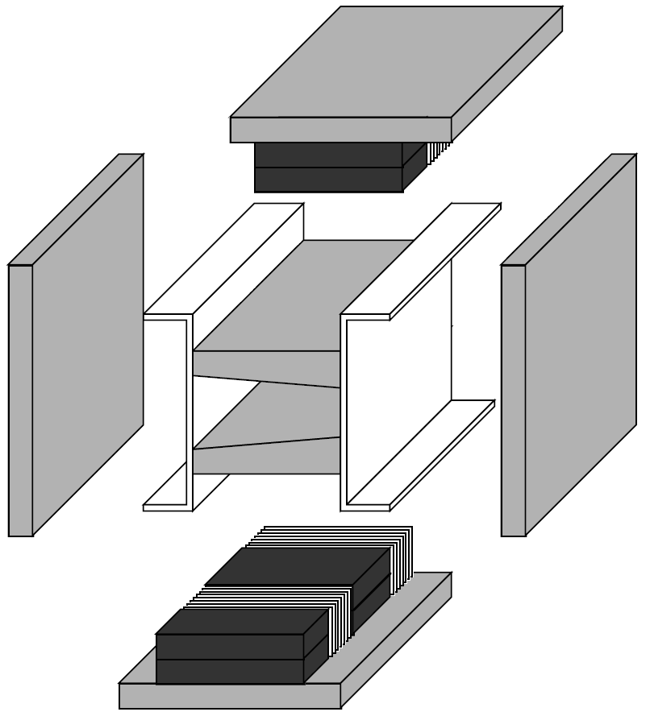
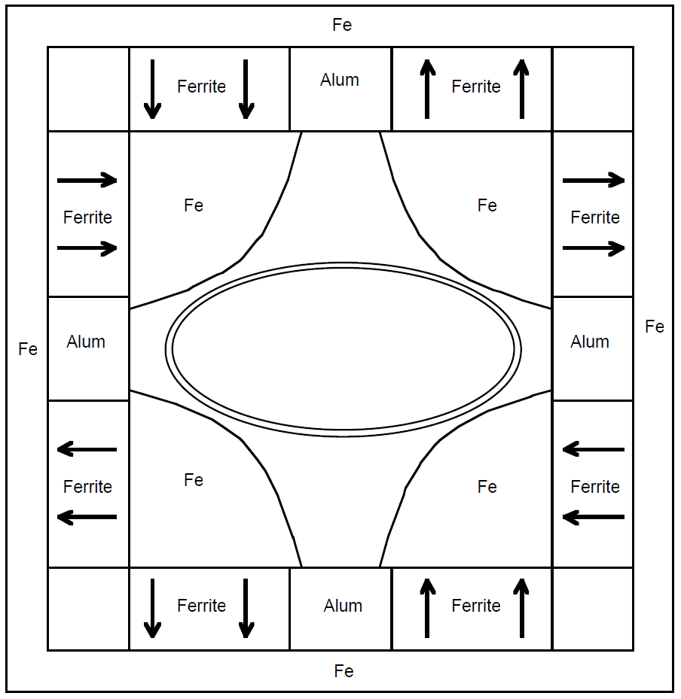
加速器永磁磁铁的应用情况
应用场景一：Lattice能量和运行模式都固定
  世界上首个批量使用永磁磁铁的加速器：费米回收环
  9种类型467台磁铁，使用锶铁氧体永磁材料

Slide 5
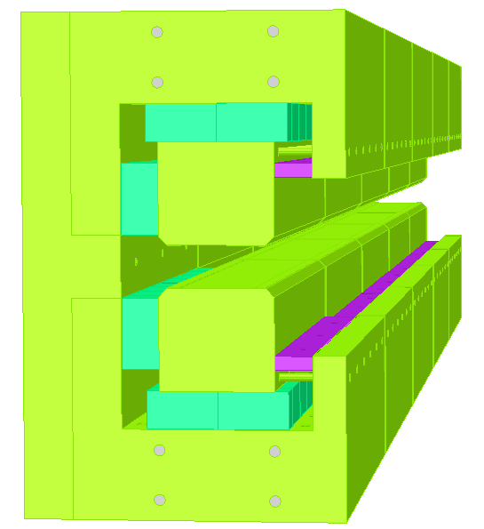
加速器永磁磁铁的应用情况
应用场景二：Lattice能量固定，模式可调
  典型代表：法国EBS、巴西Sirius、中国HEPS
  储存环能量固定 → 二极铁磁场固定，不需在线调节
ESRF-EBS储存环
纵向梯度二极磁铁
HEPS储存环
纵向梯度二极磁铁

Slide 6
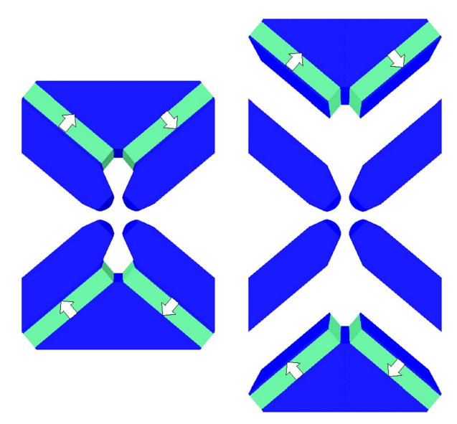
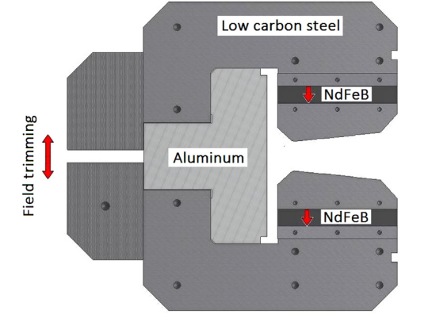
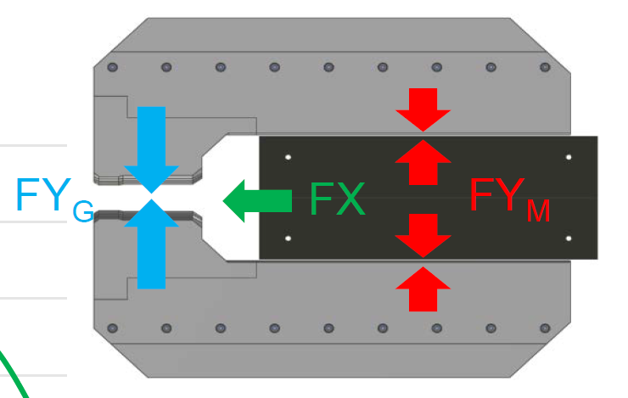
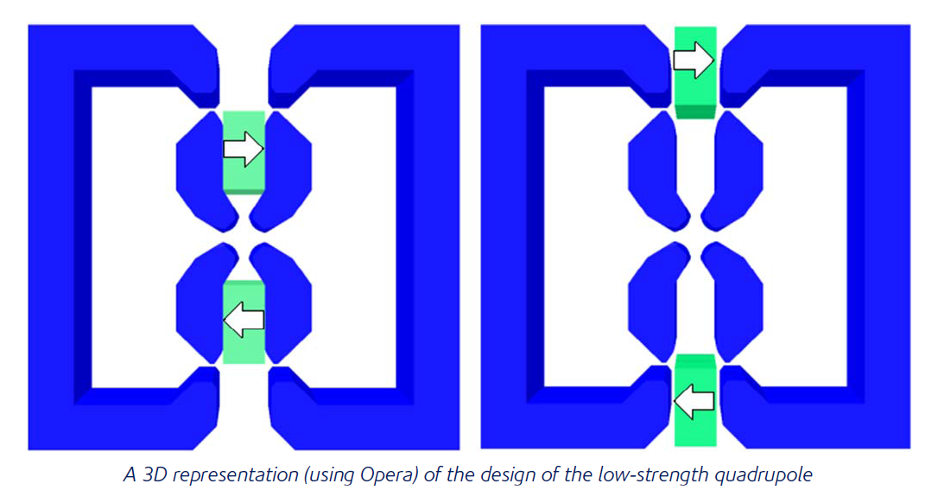
磁场大范围在线可调的方法
方法一：通过机械移动改变磁回路

Slide 7
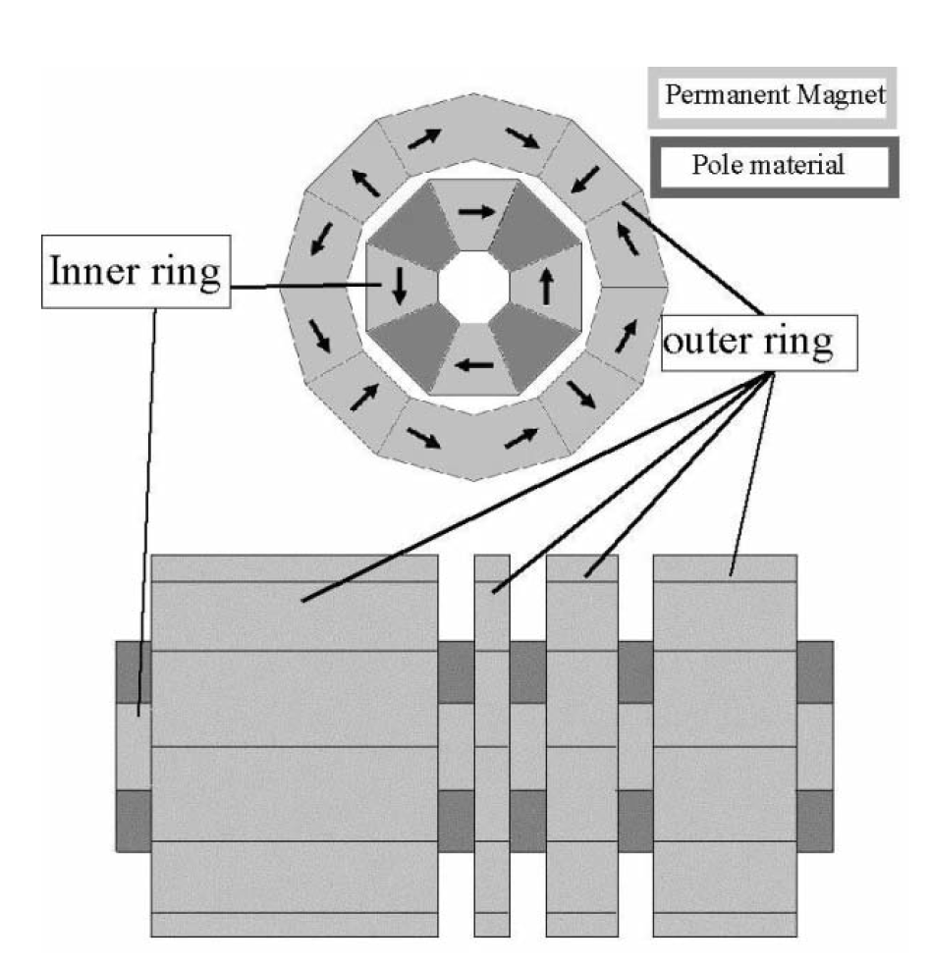
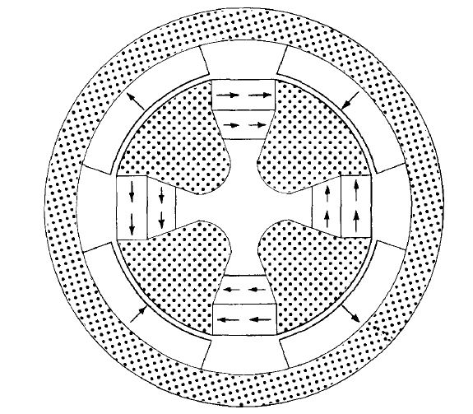
磁场大范围在线可调的方法
方法二：通过转动改变磁场叠加方式

Slide 8
两种调节的方法的对比
 | 移动改变磁回路 | 转动改变场叠加
优点 | 实现方式简单 | 周边漏场小 相互作用力较小
缺点 | 相互作用力大 磁场质量较差 周边漏场较大 | 磁场质量与连续调节不易兼顾 转动精度要求高
研究热度 | 热度高 | 热度低
代表实验室 | 英国Daresbury实验室 | 日本京都大学

Slide 9
CEPC主环四极磁铁的初步设想
基本考虑：研制一台永磁四极磁铁样机
  调节范围大、调节精度高、磁场质量好
磁铁孔径 | φ | mm | ≥66
等效磁长度 | L_{eff} | mm | ≥200
最大磁场梯度 | G_{max} | T/m | ≥10.6
梯度调节范围 |  | T/m | 1.8 ~ 10.6
梯度调节精度 | ΔG | T/m | ≤0.002
内外磁环转动精度 | Δθ | mrad | ≤0.08
好场区半径 | GFR | mm | 12
好场区内高阶场分量@G_{max} | B_{n}/B₂ | 10⁻⁴ | <5

Slide 10
样机的励磁形式
考虑采用Halbach磁阵列的形式
 | 混合型 Hybrid | 磁阵列 Halbach
结构形式 | 铁磁性材料和永磁材料混合 | 纯永磁材料摆放成环形阵列
磁场形态
特点 | 磁场特性与铁芯电磁铁相似，极头形状决定磁场形态，铁磁性材料使磁场呈非线性。 | 磁场特性与空心线圈相似，磁场接近所有永磁块产生磁场的线性叠加。

Slide 11
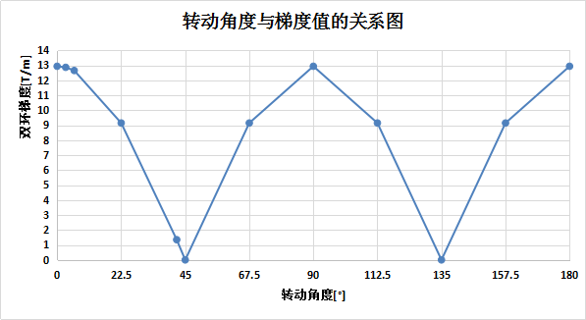
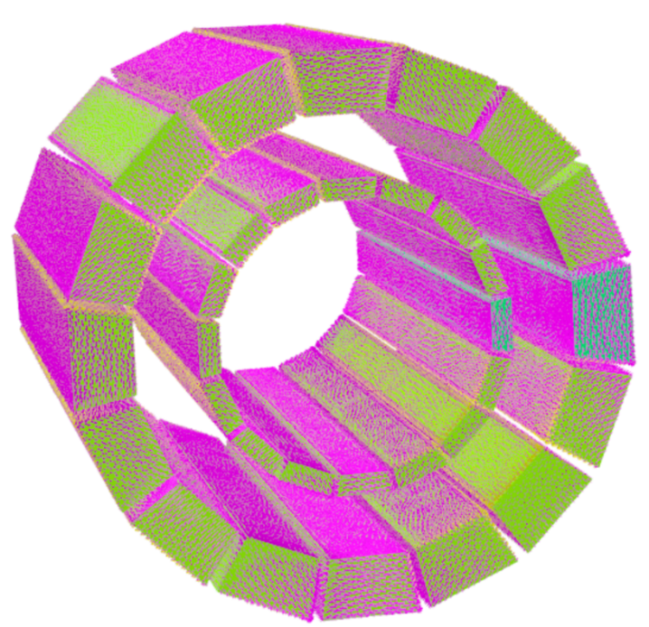
样机的调节方式
采用内外双磁环嵌套的结构
  通过同时转动内外磁环改变磁场叠加的方式
内环梯度
相位夹角
总梯度
外环梯度

Slide 12
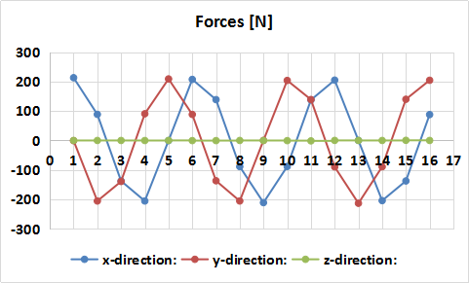
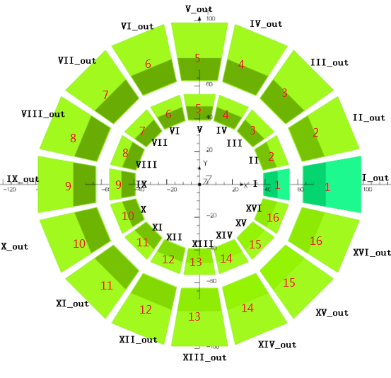
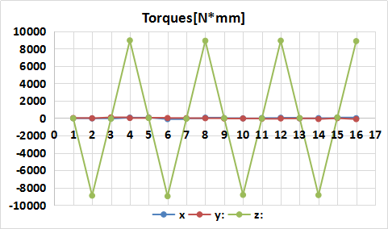
磁块受力情况
内环磁块受力更复杂

Slide 13
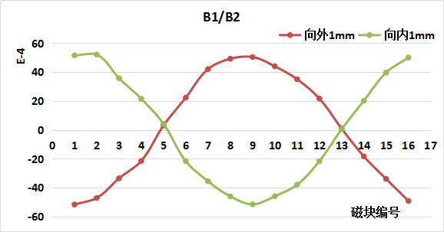
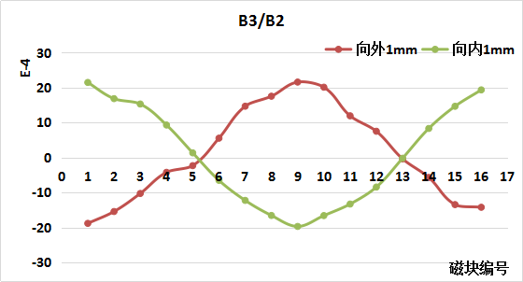
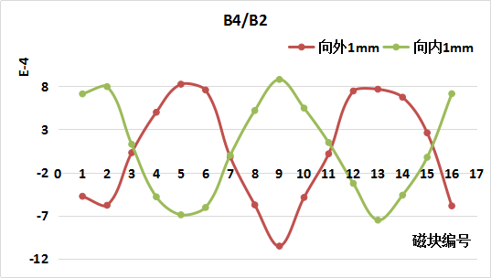
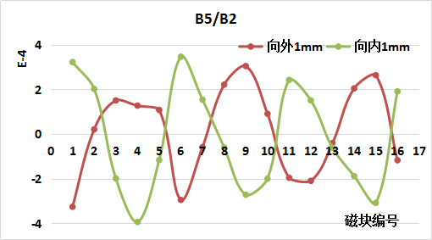
高阶磁场补偿方案
通过径向移动磁块产生特定高阶场分量

Slide 14
其他难点
永磁材料的选择
永磁材料的热处理工艺
磁场测量与标定
  相位角测量
  双环对心
永磁材料 | 剩磁 T | 最大磁能积 KJ/m³ | 温度区间 ℃ | 温度系数 10⁻⁴/℃ | 加工性能 | 价格
AlNiCo | 0.7~1.3 | 10~100 | <500 | 1 | 好 | 中
Sr-Ferrite | 0.3~0.4 | 10~30 | <250 | 13 | 一般 | 低
SmCo | 1.0~1.3 | 180~250 | <400 | 3 | 差 | 高
NbFeB | 1.1~1.4 | 240~440 | <220 | 10 | 一般 | 较高

Slide 15
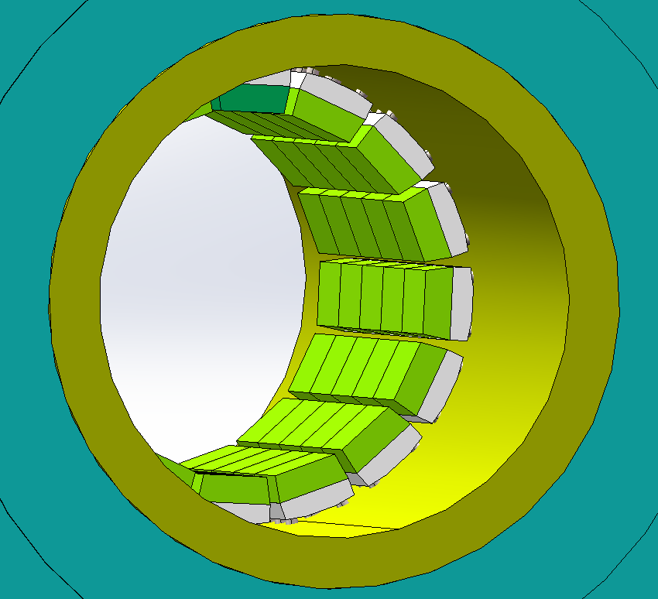
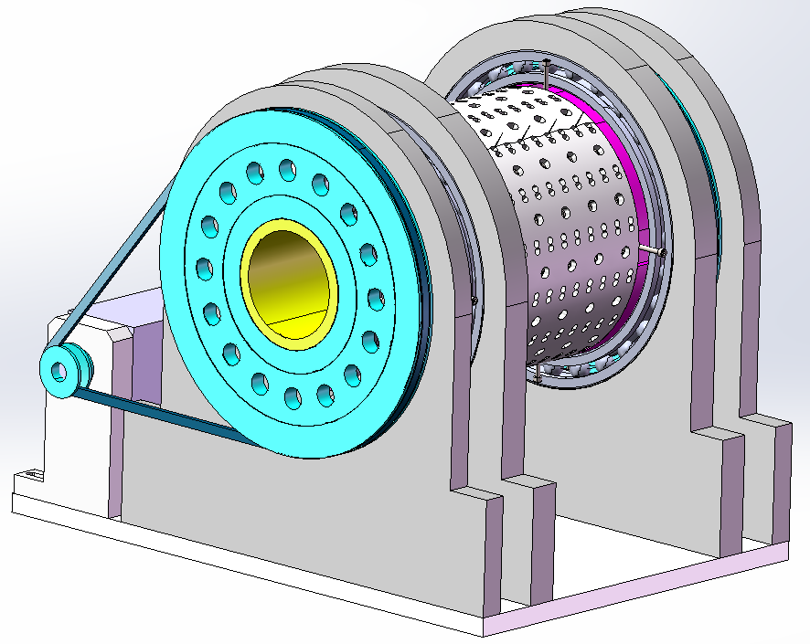
机械结构初步设计
通过齿带或蜗轮蜗杆结构驱动

Slide 16
双Halbach磁环结构的优缺点
磁场质量可以通过补偿方法得以保证
一套设备可以通过旋转作为聚焦磁铁、散焦磁铁和斜四极磁铁使用
内外环之间相互作用力小，转动力矩小，机械结构和运动驱动机构可以轻量化
磁块夹持和调整结构复杂
双电机驱动，转动控制同步性要求高

Slide 17
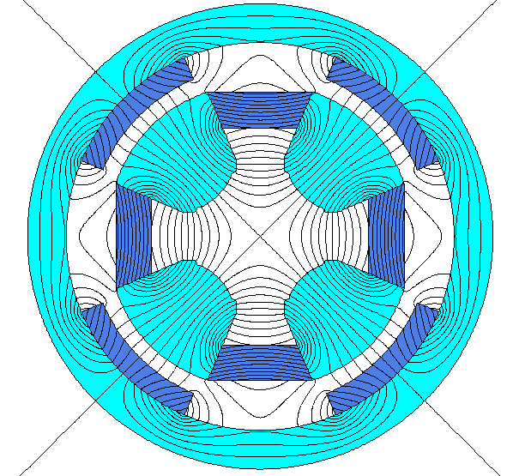
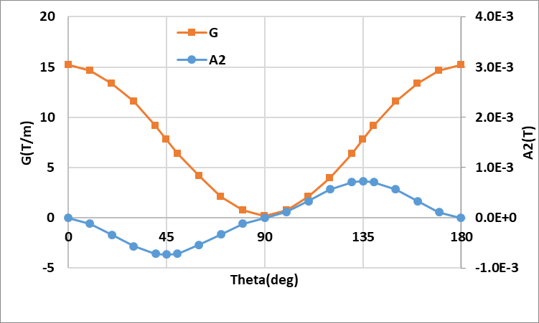
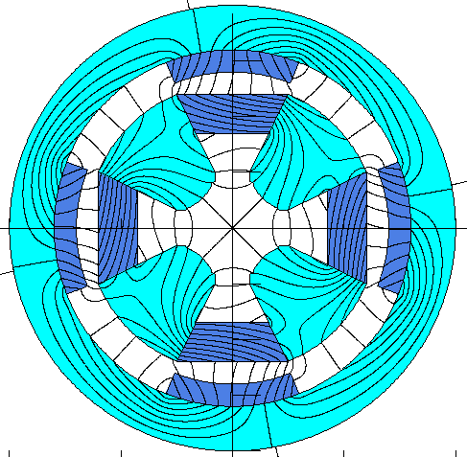
永磁四极磁铁的另一个选项
通过转动进行调节的
Hybrid型四极磁铁
  优点：单环转动、漏场小
  缺点：斜四极场、扭矩大
0°夹角
45°夹角

Slide 18
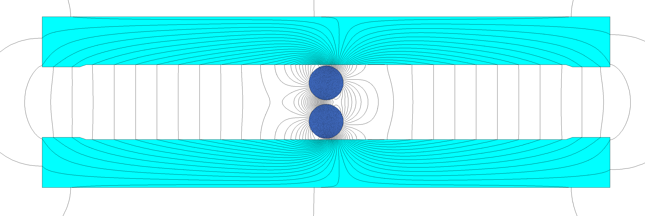
双孔径二极磁铁永磁方案概念
中间两个可以旋转的圆柱形永磁块
  两个永磁块向相反方向转动，工作间隙磁场减弱
  两个孔径磁场的改变量存在差别，等等其他问题
与四极磁铁相似，双Halbach环嵌套选项

Slide 19
预期进度
课题申请周期为3年（2024~2026）
初步考虑将研制周期压缩至2年

